Slide 1
桶装水配送管理系统
需求分析与系统架构设计汇报
基于 SpringBoot 3.0 + Vue3 + 多模态大模型AI空桶视觉质检
汇报人：吴琦 | 班级：25gbs计算2班 | 指导教师：杨红祥
湖北工业大学工程技术学院 | 2026年9月

Slide 2
01. 项目背景与痛点分析
项目立项背景与建设目标
传统水站运营 四大业务痛点
● 纸质水票管理混乱，假票与糊涂账频发
传统纸质水票容易伪造、转借、污损及撕票丢失，缺乏不可逆审计流水，水站与客户对账周期长、坏账多。
● 空桶损耗严重，缺乏客观定损依据
周转桶是核心重资产。破损、裂纹、青苔黑垢全凭送水工肉眼估量，易引发客诉纠纷，造成包材资产流失。
● 人工调度脱节，配送路线杂乱无章
依赖电话、微信纸条派单，片区网格重叠，送水工配送路线不透明，履约超时与漏送频发。
● 经营数据孤岛，无实时全局监控看板
经营数据滞后数周，低余票客户流失无预警，无法实时掌控各片区在职员工负荷与空桶周转库存。
本系统数字化 建设目标与价值
✔ 电子水票全流程闭环审计
建立电子水票充值、赠送、消费、对账全链路不可逆审计流水（t_ticket_flow），彻底根绝纸质票据死账。
✔ 多模态 AI 空桶智能质检创新
集成视觉大模型算法，送水工回收时手机拍照即时分析破损与青苔，智能生成结构化质检凭据，定损存证。
✔ 送水工移动端免密网格化作业
提供 H5 移动工作台，一键识别待配送客户、余票前置强校验、扫码交付核销与空桶交接对冲。
✔ 数字化运营看板大屏实时决策
构建 PC 端实时数字化大屏，动态呈现销量走势、空桶在途周转率、低水票预警雷达与送水工效能排行。

Slide 3
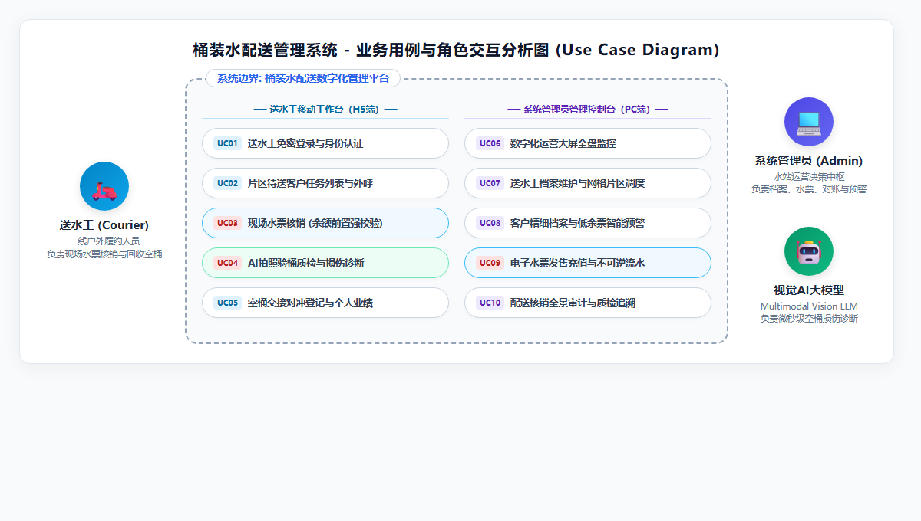
02. 系统角色用例与功能架构分析
业务用例与系统边界设计
核心业务角色与职责划分
【送水工移动工作台 (H5端)】
· UC01 送水工免密登录与身份认证
· UC02 片区待送客户任务与外呼导航
· UC03 现场水票核销 (余额前置强校验)
· UC04 AI拍照验桶质检与损伤诊断
· UC05 空桶交接对冲登记与个人业绩
【系统管理员控制台 (PC端)】
· UC06 数字化运营看板大屏全盘监控
· UC07 送水工档案维护与网格片区调度
· UC08 客户精细档案与低余票智能预警
· UC09 电子水票发售充值与不可逆流水
· UC10 配送核销全景审计与质检追溯
图 3.1 桶装水配送管理系统总体功能用例与角色交互分析图

Slide 4
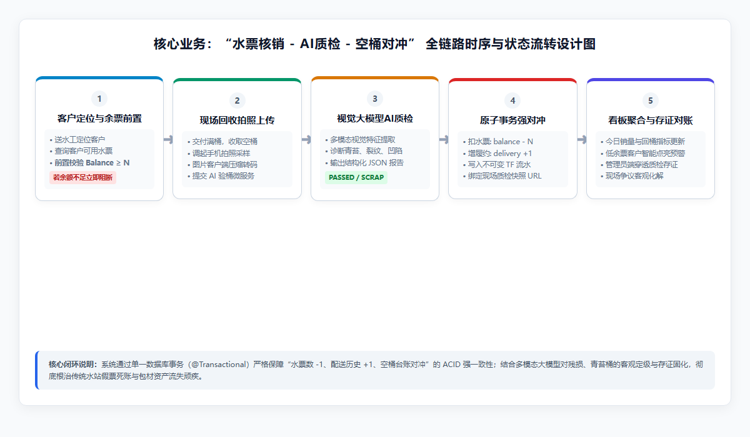
03. 核心业务全链路时序与流转机制
水票核销-AI质检-空桶对冲业务流程
全链路高可靠核心机制解析：
1. 余额前置强校验：核销前强制查询水票账户余额，余额不足直接在移动端阻断并外呼预警，杜绝坏账欠单；
2. 多模态 AI 存证：送水工回收拍照后，算法提取图像特征并输出 JSON 报告，存证快照 URL 写入数据库；
3. 原子事务强对冲：单一数据库事务保障【水票 -N、配送记录 +1、空桶台账对冲】的 ACID 强一致性，无对账死角。

Slide 5
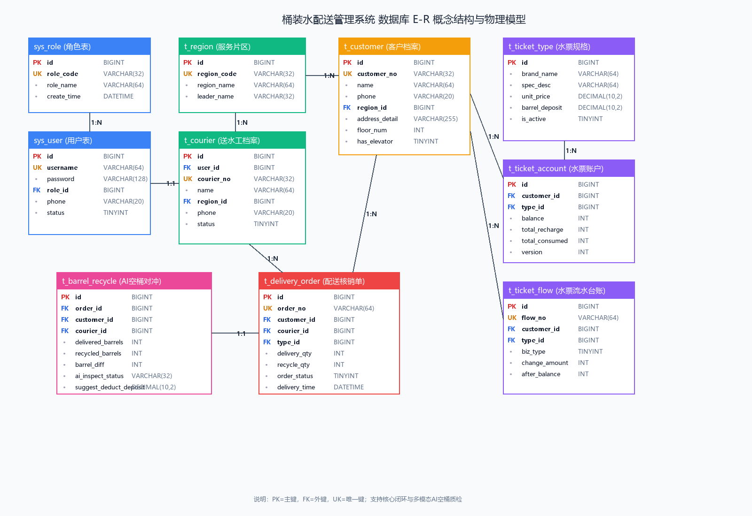
04. 数据库概念与全局 E-R 模型设计
数据持久化与高范式实体关系模型
系统 9 大核心实体与范式
■ 组织与鉴权域
· sys_user (系统用户表)
· sys_role (角色权限表)
■ 基础档案域
· t_region (服务片区表)
· t_courier (送水工档案表)
· t_customer (客户档案精细表)
■ 水票与资产域
· t_ticket_type (水票规格定义表)
· t_ticket_account (客户水票账户表)
· t_ticket_flow (水票审计流水台账)
■ 配送履约域
· t_delivery_order (配送核销订单表)
· t_barrel_recycle (AI空桶回收质检表)
图 3.3 桶装水配送管理系统数据库全局 E-R 概念结构与物理模型图 (严密外键与索引设计)

Slide 6
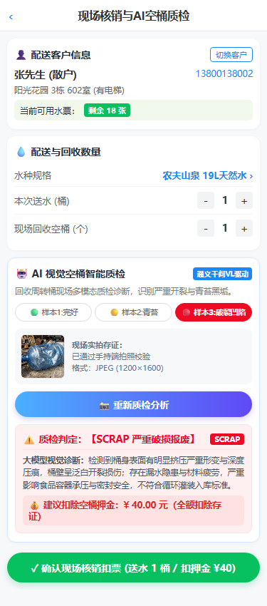
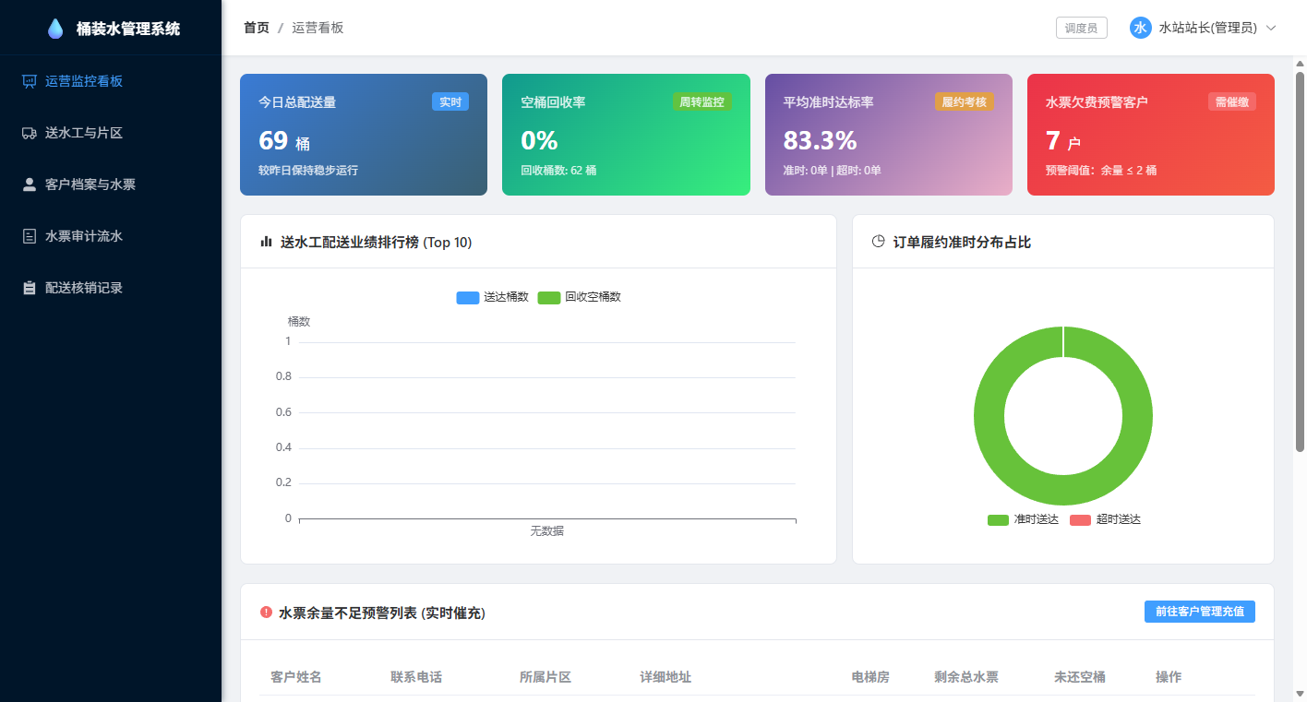
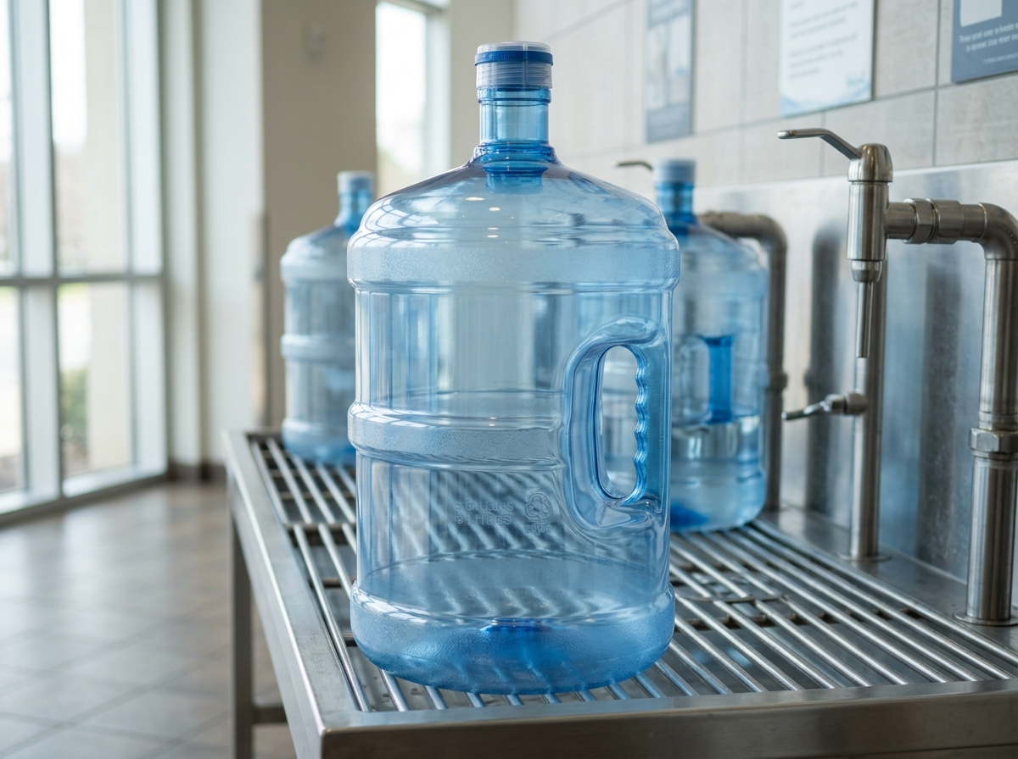
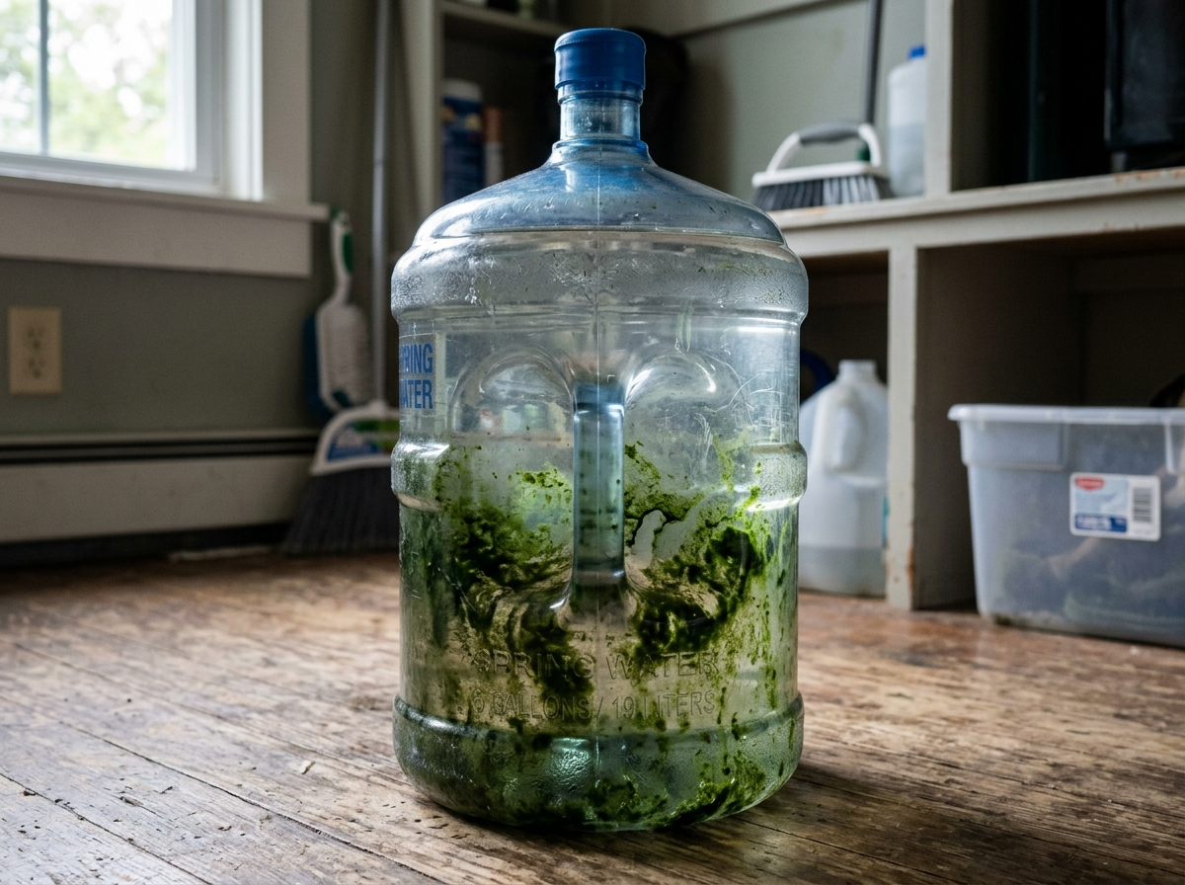
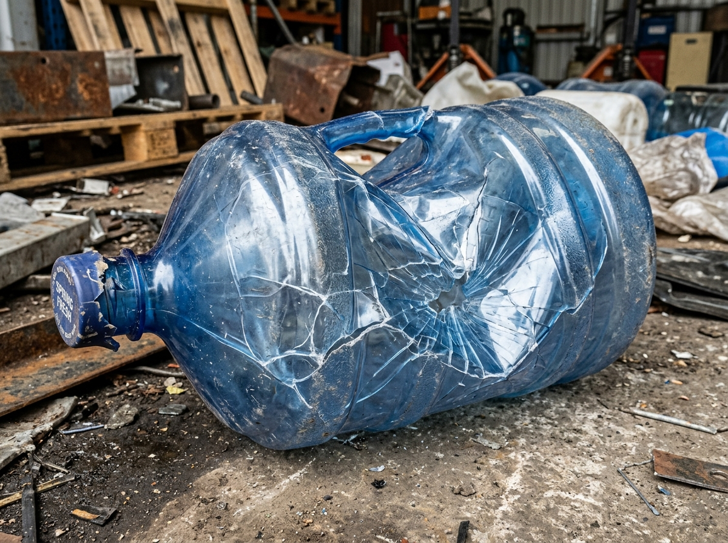
05. 核心特色亮点：多模态 AI 空桶质检与数字化看板
【重点加页·创新特色】通义千问VL视觉质检与运营大屏
多模态 AI 空桶智能质检突破
通义千问VL视觉大模型驱动，现场拍照即时输出结构化诊断报告与扣款建议：
【合格品 扣¥0】 【内壁青苔 需清洗】 【破裂报废 扣¥40】
数字化运营监控大屏
● 实时吞吐监控：当日累计配送量、空桶回收对冲率实时滚动更新；
● 低票智能预警：客户余额 ≤ 2张自动标红，支持一键催充；
● 质检凭据追溯：点击任一历史记录即可穿透调阅现场大模型分析快照与扣押凭单。
● Prompt 工程化契约：严格约束视觉大模型输出 JSON 格式（status, desc, deductDeposit），免训练即达高精度。
● HSV 色相与折射双轨算法：结合色相 55°~165° 绿苔藻类特征与 4x4 网格阴影折射率深度凹陷计算，毫秒级自适应定损。
● 杜绝客诉纠纷闭环：拍照存证写入云端数据库，核销时明确展示定损扣押凭据，水站与客户双方零争议。
移动端AI质检实录

